Slide 1
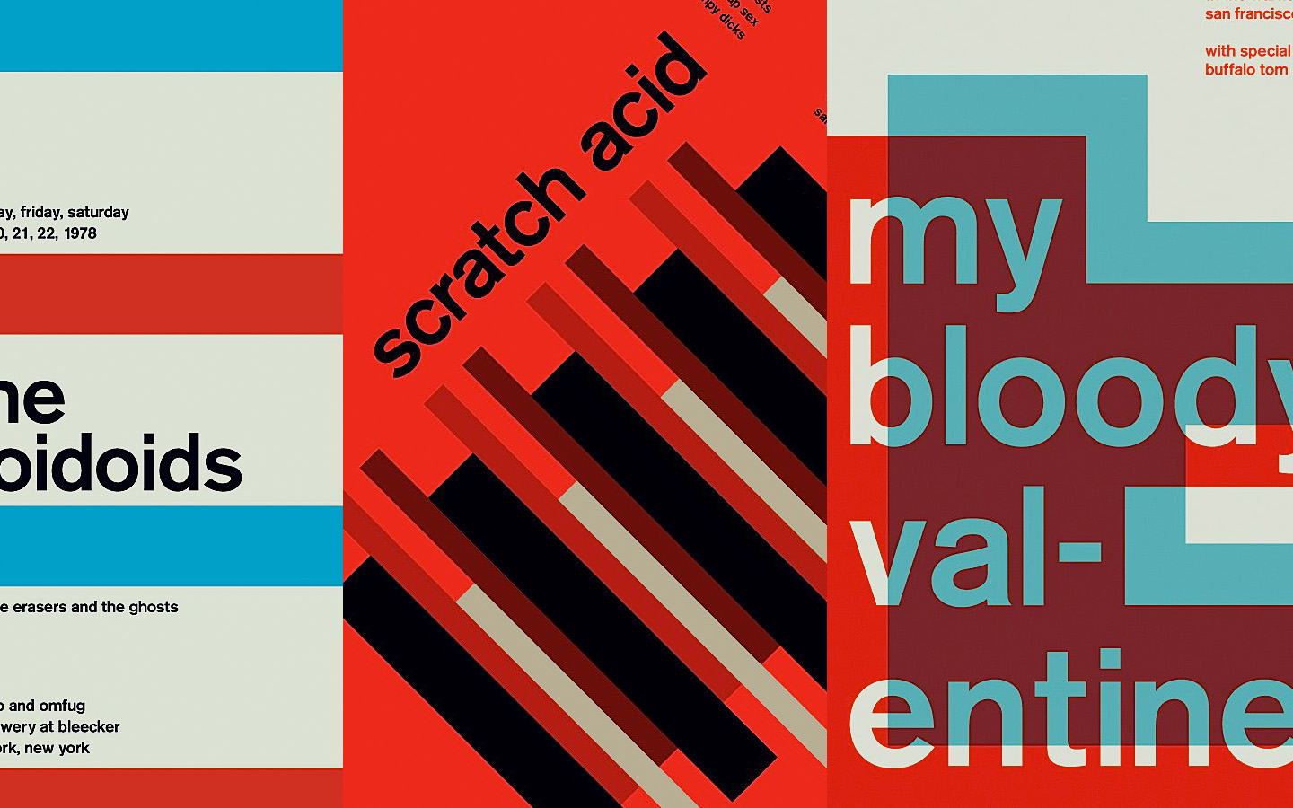

SWISS STYLE
Estilo Tipográfico Internacional
Equipe: João Gabriel, Mateus Emanuel, Mateus Felipe, Samuel Fabian.

Slide 2
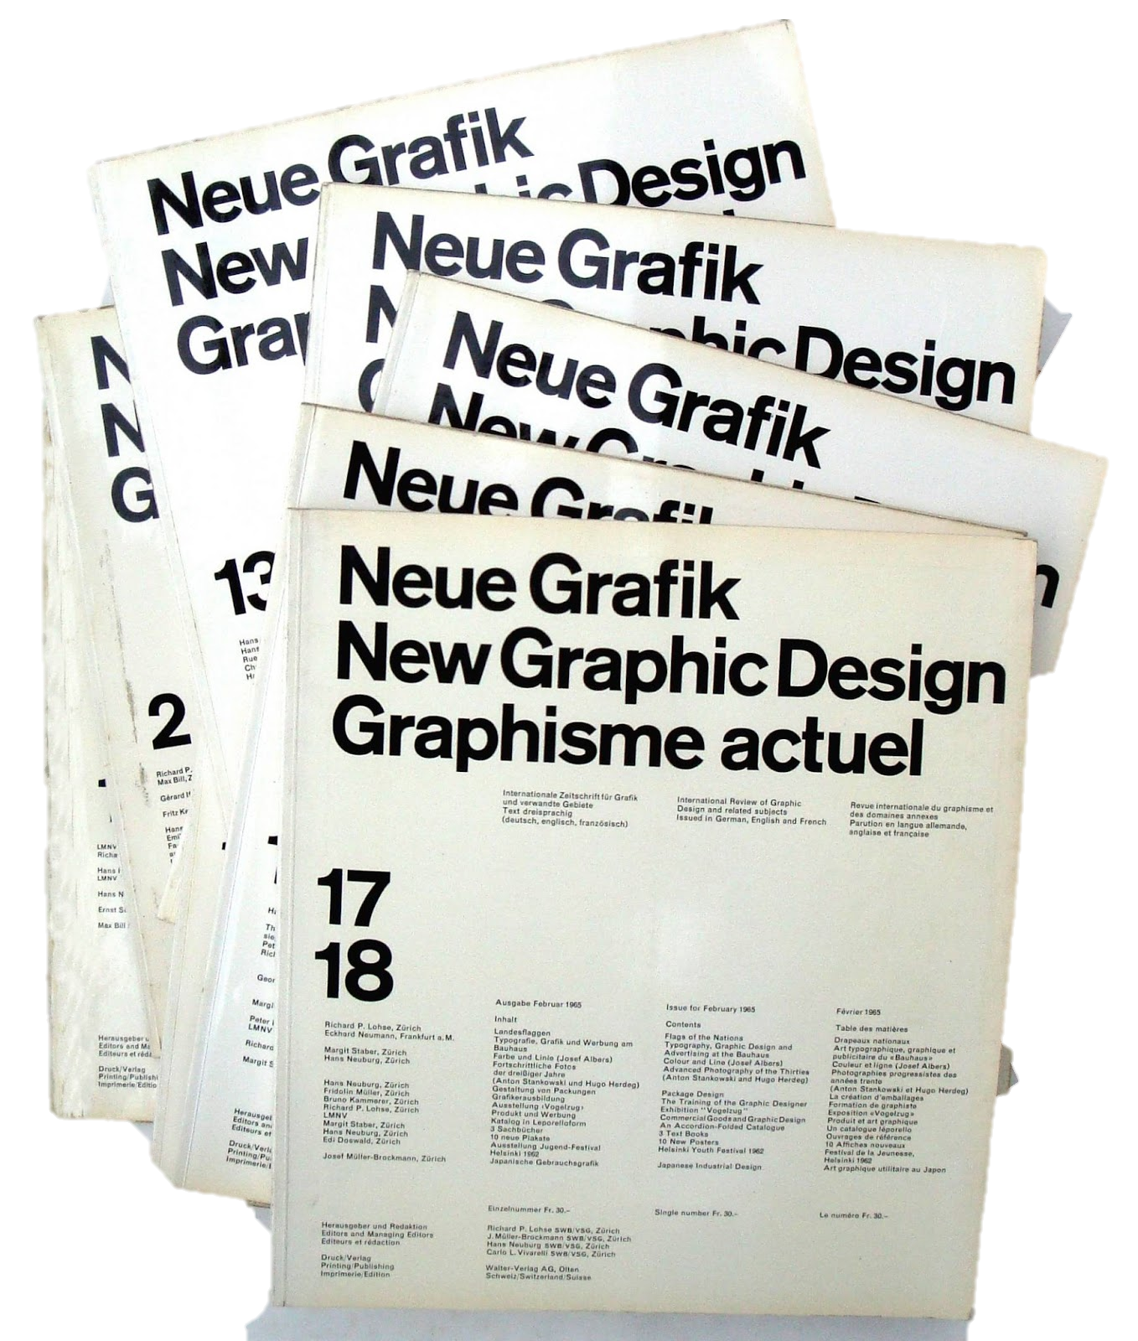
Contexto Histórico
Com o fim da guerra, havia uma extrema necessidade de abrangência na linguagem de forma universal.
Incialmente no final do século XIX para o inicio do século XX, ocorreu a propagação das vanguardas artísticas como o Futurismo e Construtivismo;
Demanda da produção em massa de meios de comunicação chamativos e de rápido consumo, além dos paradigmas sobre a construção imagética do texto;
A Nova Tipografia e a dificuldade de comunicação geral da sociedade da época(“a sinergia dos partes do conteúdo das páginas eram a própria estrutura);
Período pós-guerra na Suíça surge o Design Suíço, que toma proporção mundial a partir dos anos 50;
A nova perspectiva da profissão de Design;

Slide 3



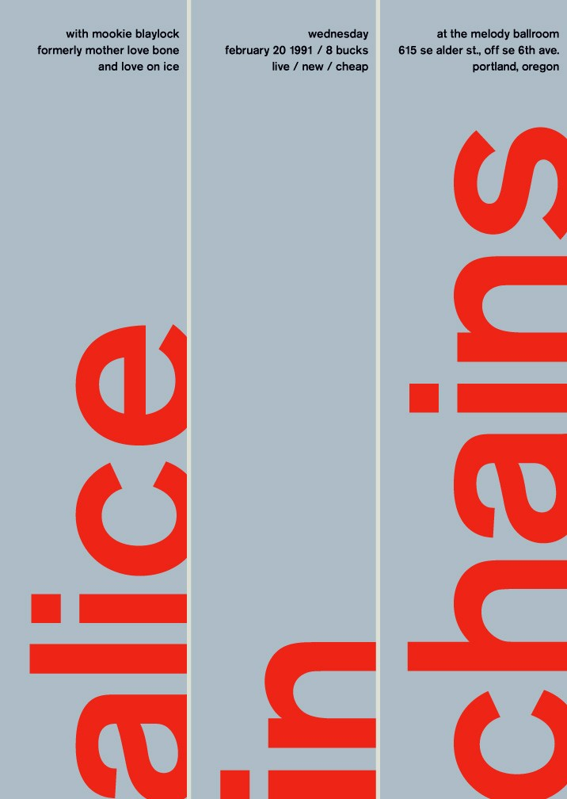




Características
Uso do cinza;
Ângulos retos;
Pureza e precisão do material tipográfico
Fontes constantes: Univers. e Helvética;
Estrutura lógica e disciplinada;
Faziam do espaço em branco um fator do design;
Uso de Grid System (sistema de grades/grelhas);
Uniformidade no traço;
Discrição;
Divisão geométrica do espaço;
Alinhamento à esquerda;
Uso de padrões geométricos;
Uso da fotografia em preto e branco ao em vez de ilustrações

Slide 4

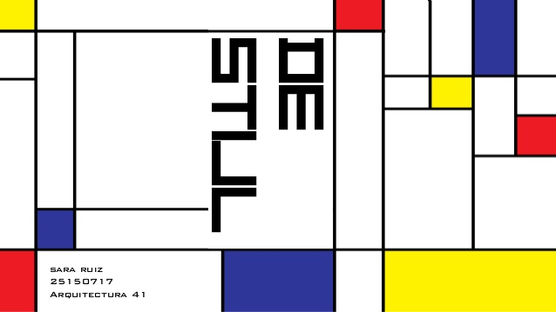
Influências
New Tipografic

Slide 5
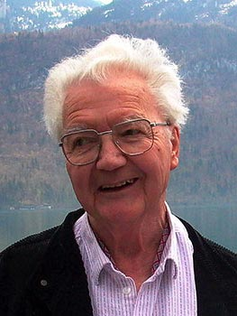
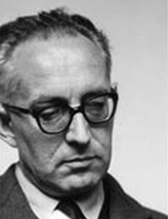
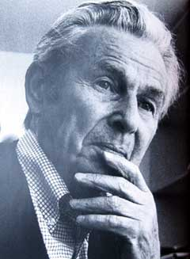
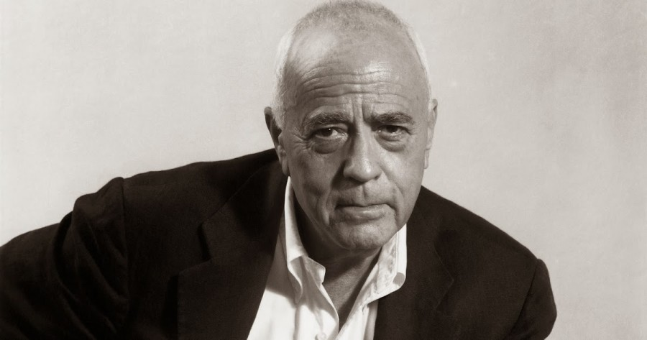
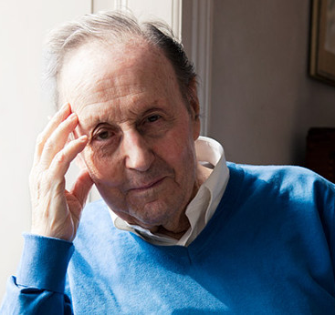
Principais representantes
Max Miedinger
Adrian Frutiger
Emil Ruder
Josef Muller Brockmann
Armin Hofmann

Slide 6
Princípios do Movimento
Limpeza
Clareza
Sistematização
Racionalismo
Reflexo dos conhecimentos e habilidades do próprio designer
Assimetria
Compreensão universal da mensagem;
Ordem e simplicidade;

Slide 7
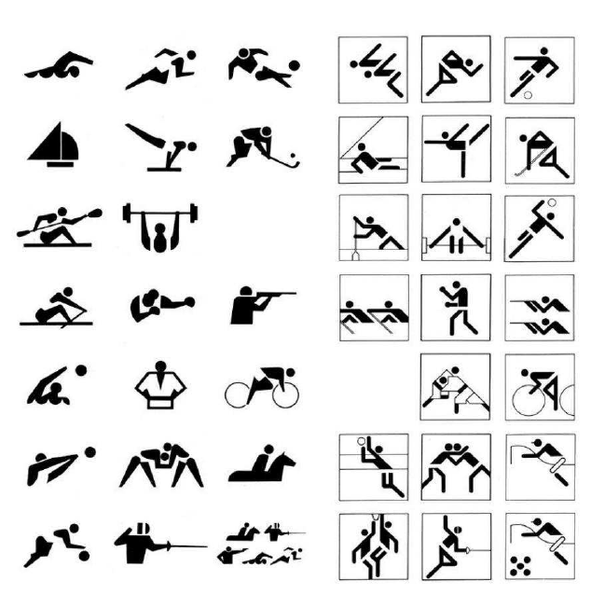
Objetivos
Buscar a simplicidade e a ordem sob a redução de ornamentos, priorizando a compreensão e a organização;
Tentativa de compreensão universal da mensagem comunicativa do produto de forma a quebrar a distância entre as línguas;

Slide 8
Calendário

Slide 9
Proposta do Calendário
Permitir ao usuário uma noção rápida de sua rotina afim de prepara-lo , facilitando a organização de suas prioridades e compromissos; além de permitir um envolvimento claro e simples dos primeiros momentos em que se buscou no âmbito gráfico, comunicativo e visual a abstração, compreensão e da forma seguindo a função.

Slide 10


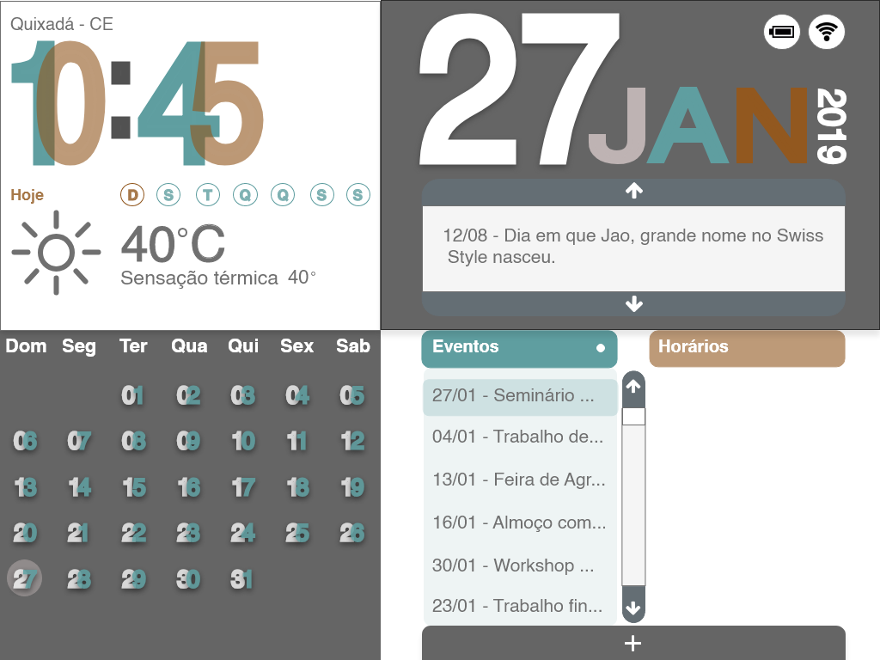


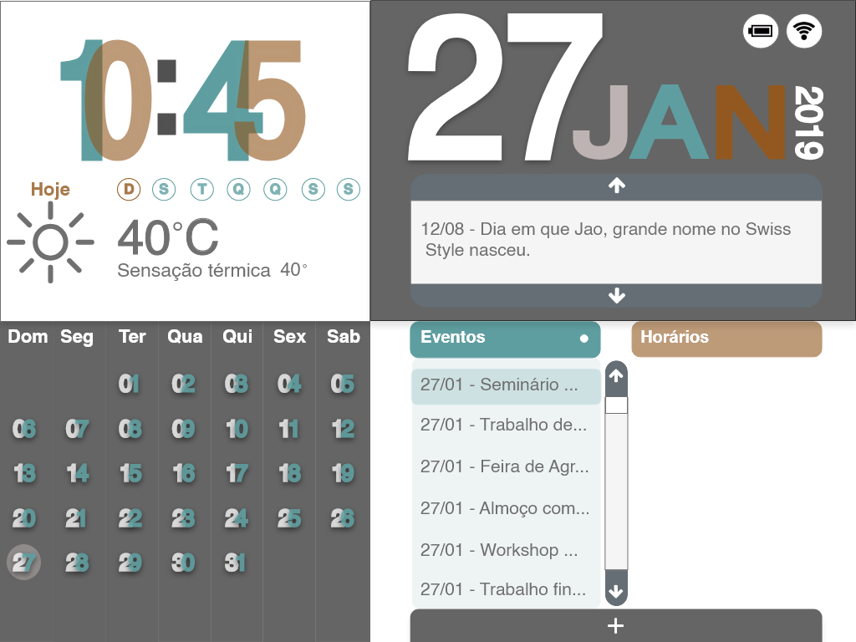
Plataforma: Ipad
Resolução: 1024 x 768

Slide 11
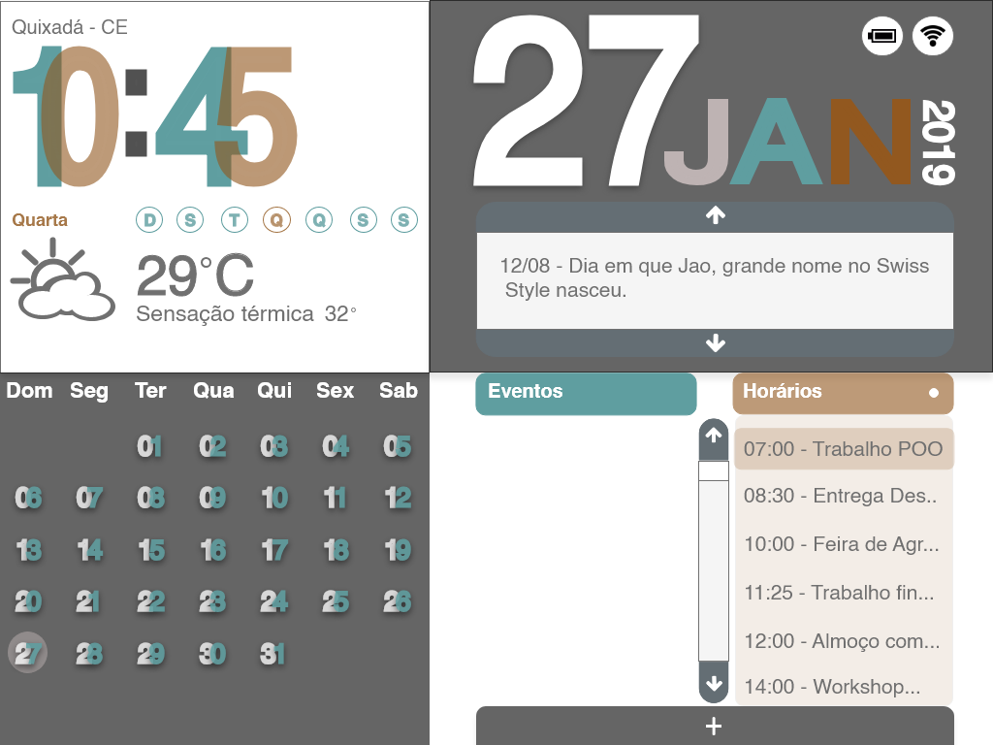
Elementos do movimento presentes no trabalho
Espaço em branco sendo a área onde as informações principais ficam
Divisão geométrica do espaço
Estrutura lógica e disciplinada
Fonte Helvética
Alinhamento a esquerda
Uso de Grid para que todos os elementos se complementem no espaço da tela
Cor branca como elemento de valorização das coisas essências do layout.

